Slide 1

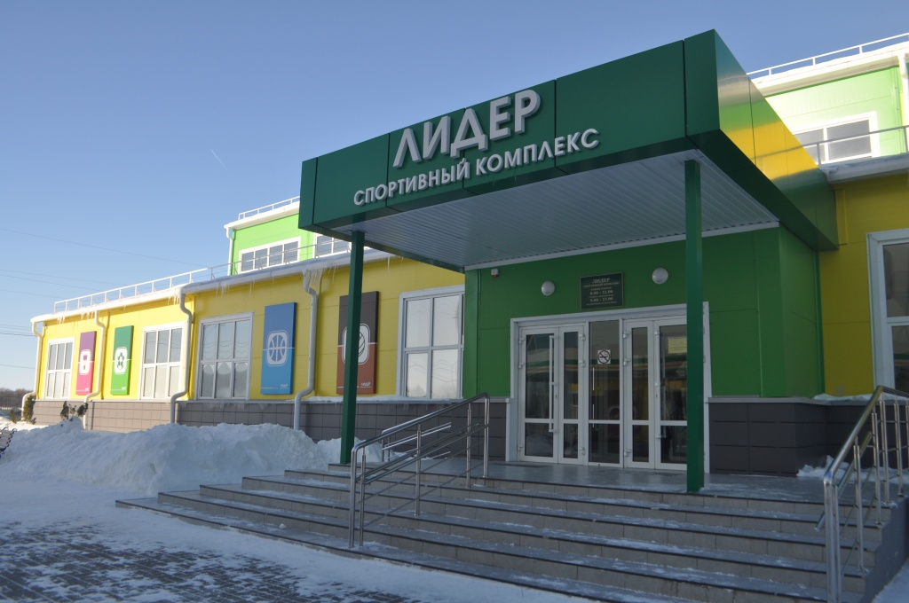
К решению Совета народных депутатов «Об исполнении бюджета Рамонского муниципального района
Воронежской области за 2022 год »
р.п. Рамонь 2023 год

Slide 2




ЧТО ТАКОЕ «БЮДЖЕТ ДЛЯ ГРАЖДАН?»
«Бюджет для граждан» позволит Вам составить представление об источниках формирования доходов бюджета Рамонского муниципального района, направлениях расходования бюджетных средств в 2022 году и сделать выводы об эффективности использования бюджетных средств.
Представленная информация предназначена для широкого круга пользователей и будет интересна и полезна как студентам, педагогам, врачам, молодым семьям, так и пенсионерам и другим категориям населения, так как районный бюджет затрагивает интересы каждого жителя Рамонского муниципального района Воронежской области.
Граждане- и как налогоплательщики, и как потребители общественных благ- должны быть уверены в том, что передаваемые ими в распоряжение государства средства используются прозрачно и эффективно, приносят конкретные результаты как для общества в целом, так и для каждой семьи, для каждого человека.
Мы постарались в доступной и понятной для граждан форме показать основные параметры исполнения районного бюджета.

Slide 3



ПРИНЦИП ПРОЗРАЧНОСТИ
(ОТКРЫТОСТИ) БЮДЖЕТНОЙ СИСТЕМЫ РОССИЙСКОЙ ФЕДЕРАЦИИ ОЗНАЧАЕТ:
Обязательное опубликование в средствах массовой информации утвержденных бюджетов и отчетов об их исполнении;
Доступность иных сведений о бюджетах;
Обязательная открытость для общества и средств массовой информации проектов бюджетов, обеспечение доступа к информации на едином портале бюджетной системы Российской Федерации в сети «Интернет»;
Преемственность бюджетной классификации Российской Федерации, а также обеспечение сопоставимости показателей бюджета отчетного, текущего и очередного финансового года.

Slide 4
АДМИНИСТРАТИВНО- ТЕРРИТОРИАЛЬНОЕ ДЕЛЕНИЕ МУНИЦИПАЛЬНОГО РАЙОНА
Административный центр-
п. Рамонь
Территория района – 128,1 тыс. га
Численность населения района на 01.01.2022- 37 804 человек
В состав района входит 1 городское и 15 сельских поселений. Всего в составе района находится 69 населенных пунктов

Slide 5
КОНСОЛИДИРОВАННЫЙ БЮДЖЕТ
Консолидированный (сводный) бюджет района выполняет функцию объединения бюджетных показателей территории. Включает в себя районный бюджет и все бюджеты городского и сельских поселений. Он отражает сводные данные по доходам и расходам, источникам поступления финансовых средств и направлениям их использования на территории Рамонского муниципального района.
Консолидированный бюджет Рамонского муниципального района Воронежской области
16
1
Бюджет городского поселения
1
Бюджеты муниципальных образований
Районный бюджет
Бюджеты сельских поселений
15

Slide 6
ИСПОЛНЕНИЕ БЮДЖЕТА РАМОНСКОГО МУНИЦИПАЛЬНОГО РАЙОНА ЗА 2022 ГОД БАЗИРОВАЛОСЬ НА
Основных направлениях бюджетной и налоговой политики
Положениях послания Президента Российской Федерации
Федеральному собранию Российской Федерации
Указах Президента Российской Федерации

Slide 7
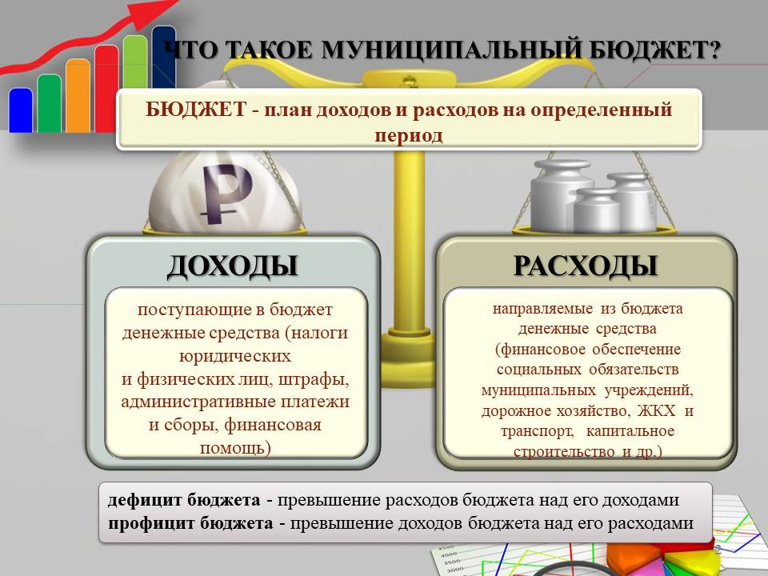


ОСНОВНЫЕ ХАРАКТЕРИСТИКИ БЮДЖЕТА
Доходы бюджета — денежные средства, поступающие в соответствии с законодательством в бюджет
Расходы бюджета — денежные средства, направляемые на финансовое обеспечение задач и функций муниципального района
Сбалансированный бюджет – равенство доходов и расходов бюджета
Дефицит бюджета – это превышение расходов бюджета над его доходами
Профицит бюджета – превышение доходов над расходами

Slide 8
ДЕФИЦИТ И ПРОФИЦИТ
Дефицит
Профицит
Накопленные резервы
Накопленные резервы
Муниципальный долг
Муниципальный долг
При дефицитном бюджете
растет долг и (или)
снижаются остатки средств
(накопления)
При профицитном бюджете
снижается долг и (или)
растут остатки средств
(накопления)

Slide 9
ДОХОДЫ РАЙОННОГО БЮДЖЕТА
Доходы бюджета-
это безвозмездные и безвозвратные поступления денежных средств в бюджет
Налоговые доходы
Неналоговые доходы
Безвозмездные поступления
Поступления от уплаты налогов, установленных Налоговым кодексом Российской Федерации,
НАПРИМЕР:
налог на доходы физических лиц;
единый налог на вмененный доход;
единый сельскохозяйственный налог;
государственная пошлина.
Поступления от уплаты других пошлин и сборов, установленных законодательством, а так же штрафов за нарушение законодательства,
НАПРИМЕР:
доходы от использования муниципального имущества и земли;
платные услуги казенных учреждений;
штрафные санкции;
другие неналоговые доходы.
Поступления от других бюджетов бюджетной системы (межбюджетные трансферты), организаций, граждан (кроме налоговых и неналоговых доходов)

Slide 10
Налог – обязательный, индивидуально безвозмездный платеж, взимаемый с организаций и физических лиц в форме отчуждения принадлежащих им на праве собственности, хозяйственного ведения или оперативного управления денежных средств в целях финансового обеспечения деятельности государства и (или) муниципальных образований.
ВИДЫ НАЛОГОВ
Налоги
Федеральные
Региональные
Местные
Установлены налоговым кодексом Российской Федерации
и обязательны к уплате на всей территории Российской Федерации,
например:
Налог на прибыль организаций;
Налог на доходы физических лиц;
Акцизы.
и законами субъектов Российской Федерации и обязательных к уплате на соответствующих территориях субъектов РФ,
например:
Налог на имущество организаций;
Транспортный налог;
Налог на игорный бизнес.
и нормативными актами представительных органов муниципальных образований и обязательны к уплате на территориях соответствующих муниципальных образований,
например:
Земельный налог;
Налог на имущество физических лиц.

Slide 11
ОСНОВНЫЕ ЗАДАЧИ ПО ИСПОЛНЕНИЮ БЮДЖЕТА В 2022 ГОДУ
Увеличение налогооблагаемой базы районного и местных бюджетов
Обеспечение исполнения расходных обязательств
Повышение эффективности бюджетных расходов
Эффективное управление муниципальным долгом
Дальнейшее совершенствование межбюджетных отношений
Обеспечение сбалансированности бюджетов муниципальных образований

Slide 12
ОСНОВНЫЕ НАПРАВЛЕНИЯ НАЛОГОВОЙ ПОЛИТИКИ В 2022 ГОДУ
Проведение совместной работы органов исполнительной власти и органов местного самоуправления с территориальными органами федеральных органов исполнительной власти в регионе по выполнению мероприятий, направленных на повышение собираемости налогов и сокращение задолженности по налоговым платежам
Проведение мероприятий по легализации заработной платы
Проведение анализа налоговых расходов (льгот) и повышение их эффективности
Инвентаризация имущества, находящегося в муниципальной собственности, в целях выявления неиспользуемого имущества и вовлечения его в хозяйственный оборот
Сокращение размеров задолженности по арендной плате за земельные участки и имущество, находящиеся в муниципальной собственности

Slide 13
ОСНОВНЫЕ ПОКАЗАТЕЛИ СОЦИАЛЬНО-ЭКОНОМИЧЕСКОГО РАЗВИТИЯ РАМОНСКОГО МУНИЦИПАЛЬНОГО РАЙОНА ЗА 2018-2022 ГОДЫ
Показатели | 2018 г | 2019 г | 2020 г | 2021 г | 2022 г
1. Промышленное производство (объем отгруженной продукции), млн. руб. | 29 700,4 | 33 202,5 | 38 098,5 | 45 880,0 | 50 376,5
2. Продукция сельского хозяйства: - валовой сбор зерновых и зернобобовых культур, тыс. тонн - Реализовано на убой скота и птицы (в живой массе), тонн | 119,0 30 719 | 125,0 30 505 | 145,9 31 679 | 76,3 39 515 | 178,9 47 434
3. Объем инвестиций в основной капитал в номинальном выражении (по полному кругу организаций), млн. рублей | 13 812,5 | 10 421,8 | 12 928,1 | 18 515,8 | 24 792,6
4. Оборот розничной торговли, млн. рублей | 20 858,3 | 21 254,0 | 24 999,3 | 29 490,1 | 27 041,5
5. Среднемесячная заработная плата, рублей | 34 778 | 39 248 | 41 452 | 47 919 | 53 176

Slide 14
ПОСТУПЛЕНИЕ ДОХОДОВ, СОБИРАЕМЫХ НА ТЕРРИТОРИИ РАМОНСКОГО МУНИЦИПАЛЬНОГО РАЙОНА В КОНСОЛИДИРОВАНННЫЙ БЮДЖЕТ ВОРОНЕЖСКОЙ ОБЛАСТИ ЗА 2018-2022 ГОДЫ

Slide 15
СООТНОШЕНИЕ СОБРАННЫХ НА ТЕРРИТОРИИ РАМОНСКОГО МУНИЦИПАЛЬНОГО РАЙОНА ДОХОДОВ
В КОНСОЛИДИРОВАНННЫЙ БЮДЖЕТ ВОРОНЕЖСКОЙ ОБЛАСТИ К РАСХОДНОЙ ЧАСТИ БЮДЖЕТА РАМОНСКОГО МУНИЦИПАЛЬНОГО РАЙОНА ЗА 2018-2022 ГОДЫ

Slide 16
ОСНОВНЫЕ ПАРАМЕТРЫ ИСПОЛНЕНИЯ КОНСОЛИДИРОВАННОГО БЮДЖЕТА РАЙОНА
ЗА 2022 ГОД
тыс. рублей
Показатели | Уточненный план на 2022 год | Исполнено за 2022 год | % исполнения
1 | 2 | 3 | 4
Доходы, всего | 1 984 963,0 | 2 329 345,5 | 117,3
из них
Налоговые + неналоговые (собственные доходы) | 1 138 388,0 | 1 477 298,5 | 129,8
Безвозмездные поступления из других бюджетов бюджетной системы Российской Федерации | 840 863,4 | 839 980,2 | 99,9
Прочие безвозмездные поступления | 5 711,6 | 12 066,8 | 211,3
Расходы, всего | 2 190 314,2 | 2 180 115,2 | 99,5
Дефицит (-), профицит (+) | -205 351,2 | 149 230,3 | х

Slide 17
ОСНОВНЫЕ ХАРАКТЕРИСТИКИ КОНСОЛИДИРОВАННОГО БЮДЖЕТА РАЙОНА
ДОХОДЫ | 2021 год исполнено, тыс. руб. | 2022 год |  | Исполнение, %
 |  | План, тыс. рублей | Исполнено, тыс. рублей | к плану | к 2021 году
Всего доходов | 1 917 467,3 | 1 984 963,0 | 2 329 345,5 | 117,3 | 121,5
Итого собственные доходы | 1 231 249,8 | 1 138 388,0 | 1 477 298,5 | 129,8 | 120,0
НАЛОГОВЫЕ ДОХОДЫ | 1 051 592,5 | 1 057 839,4 | 1 242 944,0 | 117,5 | 118,2
Налог на доходы физических лиц | 733 166,1 | 733 604,0 | 888 084,3 | 121,1 | 121,1
Акцизы | 30 928,4 | 33 183,0 | 38 291,9 | 115,4 | 123,8
Налог, взимаемый в связи с применением упрощенной системы налогообложения | 23 025,1 | 27 800,0 | 33 602,4 | 120,9 | 145,9
Единый налог на вмененный доход для отдельных видов деятельности | 8 433,3 | 0,0 | -121,0 | 0,0 | -1,4
Единый сельскохозяйственный налог | 3 625,0 | 3 563,0 | 5 412,2 | 151,9 | 149,3
Налог, взимаемый в связи с применением патентной системы налогообложения | 4 842,0 | 3 100,0 | 5 048,8 | 162,9 | 104,3
Налог на имущество физических лиц | 19 241,6 | 19 318,8 | 22 558,3 | 116,8 | 117,2
Земельный налог | 223 676,9 | 233 468,6 | 244 358,9 | 104,7 | 109,2
Государственная пошлина | 4 654,1 | 3 802,0 | 5 708,7 | 150,1 | 122,7
НЕНАЛОГОВЫЕ ДОХОДЫ | 179 657,3 | 80 548,6 | 234 354,5 | 290,9 | 130,4
Арендная плата за земельные участки | 43 367,3 | 31 191,0 | 36 287,6 | 116,3 | 83,7
Доходы от сдачи в аренду имущества | 4 526,0 | 2 126,0 | 3 405,3 | 160,2 | 75,2
Доходы от перечисления части прибыли МУП | 0,0 | 0,0 | 0,0 | 0,0 | 0,0
Платежи при пользовании природными ресурсами | 1 513,2 | 1 500,0 | 2 096,1 | 139,7 | 138,5
Доходы от оказания платных услуг и компенсации затрат государства | 16 815,1 | 20 165,0 | 21 404,8 | 106,1 | 127,3
Доходы от реализации имущества | 7 498,7 | 9 284,8 | 9 303,5 | 100,2 | 124,1
Доходы от продажи земельных участков 50% | 2 472,6 | 0,0 | 3 354,2 | 0,0 | 135,7
Доходы от продажи земельных участков 100% | 84 468,4 | 7 091,0 | 142 890,1 | 2 015,1 | 169,2
Штрафы, санкции, возмещение ущерба | 7 838,6 | 549,0 | 6 093,7 | 1 110,0 | 77,7
Прочие неналоговые доходы | 11 157,4 | 8 641,8 | 9 519,2 | 110,2 | 85,3
БЕЗВОЗМЕЗДНЫЕ ПОСТУПЛЕНИЯ | 686 217,5 | 846 575,0 | 852 047,0 | 100,6 | 124,2
Дотации бюджетам субъектов Российской Федерации и муниципальных образований | 0,0 | 30 133,0 | 30 133,0 | 100,0 | 0,0
Субсидии бюджетам субъектов Российской Федерации и муниципальных образований (межбюджетные субсидии) | 285 131,5 | 199 400,4 | 198 547,1 | 99,6 | 69,6
Субвенции бюджетам субъектов Российской Федерации и муниципальных образований | 336 063,8 | 412 705,6 | 412 675,8 | 100,0 | 122,8
Иные межбюджетные трансферты | 58 538,3 | 198 624,4 | 198 624,3 | 100,0 | 339,3
Прочие безвозмездные поступления в бюджеты муниципальных районов | 6 734,7 | 5 711,6 | 12 066,8 | 211,3 | 179,2
Доходы от возврата остатков субсидий прошлых лет | 0,0 | 0,0 | 0,0 | 0,0 | 0,0
Возврат остатков субсидий и субвенций прошлых лет | -250,8 | 0,0 | 0,0 | 0,0 | 0,0

Slide 18
СТРУКТУРА ДОХОДОВ КОНСОЛИДИРОВАННОГО БЮДЖЕТА РАЙОНА ЗА 2022 ГОД
1 242 944,0
(53,3%)
852 047,0
(36,6%)
234 354,5
(10,1%)
2 329 345,5
(100%)
тыс. рублей
Всего доходов
Налоговые доходы
Неналоговые доходы
Безвозмездные поступления

Slide 19
ДИНАМИКА ПОСТУПЛЕНИЯ НАЛОГОВЫХ И НЕНАЛОГОВЫХ ДОХОДОВ В 2018-2022 ГОДАХ
тыс. рублей
+20,5%
в 1,6 раза (+524 943,1)
в 1,5 раза (+370 911,4)
420 215,7
в 1,6 раза (+154 006,6)

Slide 20
СТРУКТУРА СОБСТВЕННЫХ ДОХОДОВ КОНСОЛИДИРОВАННОГО БЮДЖЕТА РАЙОНА ЗА 2021-2022
 | 2021 |  | 2022
 | Тыс. рублей | уд вес, % | Тыс. рублей | уд вес, %
Всего доходов | 1 231 249,8 | 100,0 | 1 477 298,5 | 100,0
Налоговые доходы | 1 051 592,5 | 85,4 | 1 242 944,0 | 84,1
НДФЛ | 733 166,1 | 59,5 | 888 084,3 | 60,1
Акцизы | 30 928,4 | 2,5 | 38 291,9 | 2,6
Упрощенная система налогообложения | 23 025,1 | 1,9 | 33 602,4 | 2,3
ЕНВД | 8 433,3 | 0,7 | -121,0 | 0,0
ЕСХН | 3 625,0 | 0,3 | 5 412,2 | 0,4
Патенты | 4 842,0 | 0,4 | 5 048,8 | 0,3
Налог на имущество физических лиц | 19 241,6 | 1,5 | 22 558,3 | 1,5
Земельный налог | 223 676,9 | 18,2 | 244 358,4 | 16,5
Государственная пошлина | 4 654,1 | 0,4 | 5 708,7 | 0,4
Неналоговые доходы | 179 657,3 | 14,6 | 234 354,5 | 15,9
Аренда имущества | 4 526,0 | 0,4 | 3 405,4 | 0,2
Аренда земли | 43 367,3 | 3,5 | 36 287,5 | 2,5
Плата за негативное воздействие на окружающую среду | 1 513,2 | 0,1 | 2 096,1 | 0,1
Платные услуги | 16 815,1 | 1,4 | 21 404,8 | 1,5
Доходы от реализации имущества | 7 498,7 | 0,6 | 9 303,5 | 0,6
Доходы от продажи земельных участков | 86 941,0 | 7,1 | 146 244,3 | 9,9
Штрафы, санкции, возмещение ущерба | 7 838,6 | 0,6 | 6 093,7 | 0,4
Прочие неналоговые | 11 157,4 | 0,9 | 9 519,2 | 0,7

Slide 21
ДИНАМИКА ПОСТУПЛЕНИЯ НАЛОГА НА ДОХОДЫ ФИЗИЧЕСКИХ ЛИЦ КАК БЮДЖЕТООБРАЗУЮЩЕГО ИСТОЧНИКА ДОХОДНОЙ ЧАСТИ БЮДЖЕТА
млн. рублей

Slide 22
УДЕЛЬНЫЙ ВЕС КРУПНЫХ НАЛОГОПЛАТЕЛЬЩИКОВ В ОБЪЕМЕ НАЛОГОВЫХ ДОХОДОВ КОНСОЛИДИРОВАННОГО БЮДЖЕТА РАЙОНА В 2022 ГОДУ
1,7

Slide 23

ДОХОДЫ КОНСОЛИДИРОВАННОГО БЮДЖЕТА НА ДУШУ НАСЕЛЕНИЯ В 2020-2022 ГОДАХ
2020 год
2021 год
2022 год
61,1 тыс. руб. 2020 год
53,2 тыс. руб. 2021 год
63,4 тыс. руб. 2022 год
Доходы консолидированного бюджета на 1 жителя Рамонского района
29,2 тыс. руб. 2020 год
34,2 тыс. руб. 2021 год
40,2 тыс. руб. 2022 год
Налоговые и неналоговые доходы на 1 жителя Рамонского района
31,9 тыс. руб. 2020 год
19,1 тыс. руб. 2021 год
23,2 тыс. руб. 2022 год
Безвозмездные поступления на 1 жителя Рамонского района
39,6 тыс. руб. 2020 год
46,5 тыс. руб. 2021 год
56,2 тыс. руб. 2022 год
НДФЛ, уплаченный в среднем на 1 работающего в Рамонском районе

Slide 24
ПОСТУПЛЕНИЕ ДОХОДОВ ОТ ГРАЖДАН В КОНСОЛИДИРОВАННЫЙ БЮДЖЕТ РАЙОНА
В 2020-2022 ГОДАХ
Наименование | факт 2020 |  | факт 2021 |  | план 2022 |  | факт 2022
 | Сумма, тыс. рублей | В расчете на 1 жителя, руб. | Сумма, тыс. рублей | В расчете на 1 жителя, руб. | Сумма, тыс. рублей | В расчете на 1 жителя, руб. | Сумма, тыс. рублей | В расчете на 1 жителя, руб.
Налог на доходы физических лиц | 619 680,3 | 17 205,2 | 733 166,1 | 19 953,4 | 733 604,0 | 19 405,5 | 888 084,3 | 23 491,8
Земельный налог с физических лиц | 85 090,7 | 2 362,5 | 87 942,4 | 2 393,4 | 98 435,6 | 2 603,8 | 102 405,1 | 2 708,8
Налог на имущество физических лиц | 16 167,6 | 448,9 | 19 241,6 | 523,7 | 19 318,8 | 511,0 | 22 558,3 | 596,7

Slide 25
ОСНОВНЫЕ ПАРАМЕТРЫ ИСПОЛНЕНИЯ РАЙОННОГО БЮДЖЕТА ЗА 2022 ГОД
Показатели | Уточненный план на 2022 год | Исполнено за 2022 год | % исполнения
1 | 2 | 3 | 4
Доходы, всего | 1 581 189,2 | 1 894 162,5 | 119,8
из них
Налоговые + неналоговые (собственные доходы) | 750 092,0 | 1 057 082,8 | 140,9
Безвозмездные поступления из других бюджетов бюджетной системы Российской Федерации | 825 802,3 | 825 734,7 | 100,0
Прочие безвозмездные поступления | 5 294,9 | 11 345,0 | 214,3
Расходы, всего | 1 773 867,4 | 1 772 543,4 | 99,9
Дефицит (-), профицит (+) | -192 678,2 | 121 619,1 | х

Slide 26
ОСНОВНЫЕ ХАРАКТЕРИСТИКИ РАЙОННОГО БЮДЖЕТА
ДОХОДЫ | 2021 год исполнено, тыс. руб. | 2022 год |  | Исполнение, %
 |  | План, тыс. рублей | Исполнено, тыс. рублей | к плану | к 2021 году
Всего доходов | 1 507 086,2 | 1 581 189,2 | 1 894 162,5 | 119,8 | 125,7
Итого собственные доходы | 854 182,5 | 750 092,0 | 1 057 082,8 | 140,9 | 123,8
НАЛОГОВЫЕ ДОХОДЫ | 710 610,2 | 697 372,0 | 856 609,0 | 122,8 | 120,5
Налог на доходы физических лиц | 638 583,7 | 629 850,0 | 773 205,6 | 122,8 | 121,1
Акцизы | 28 639,9 | 30 722,0 | 35 451,6 | 115,4 | 123,8
Налог, взимаемый в связи с применением упрощенной системы налогообложения | 23 025,1 | 27 800,0 | 33 602,4 | 120,9 | 145,9
Единый налог на вмененный доход для отдельных видов деятельности | 8 433,3 | 0,0 | -121,0 | 0,0 | -1,4
Единый сельскохозяйственный налог | 2 455,1 | 2 100,0 | 3 749,9 | 178,6 | 152,7
Налог, взимаемый в связи с применением патентной системы налогообложения | 4 842,0 | 3 100,0 | 5 048,8 | 162,9 | 104,3
Налог на имущество физических лиц | 0,0 | 0,0 | 0,0 | 0,0 | 0,0
Земельный налог | 0,0 | 0,0 | 0,0 | 0,0 | 0,0
Государственная пошлина | 4 631,1 | 3 800,0 | 5 671,7 | 149,3 | 122,5
НЕНАЛОГОВЫЕ ДОХОДЫ | 143 572,3 | 52 720,0 | 200 473,8 | 380,3 | 139,6
Проценты, полученные от предоставления бюджетных кредитов внутри страны за счет средств бюджетов муниципальных районов | 0,0 | 0,0 | 0,0 | 0,0 | 0,0
Арендная плата за земельные участки | 36 562,5 | 27 000,0 | 30 684,3 | 113,6 | 83,9
Доходы от сдачи в аренду имущества | 446,6 | 230,0 | 852,1 | 370,5 | 190,8
Доходы от перечисления части прибыли МУП | 0,0 | 0,0 | 0,0 | 0,0 | 0,0
Платежи при пользовании природными ресурсами | 1 513,2 | 1 500,0 | 2 096,1 | 139,7 | 138,5
Доходы от оказания платных услуг и компенсации затрат государства | 16 674,2 | 20 120,0 | 21 287,2 | 105,8 | 127,7
Доходы от реализации имущества | 612,5 | 0,0 | 0,0 | 0,0 | 0,0
Доходы от продажи земельных участков 50% | 1 236,3 | 0,0 | 1 677,1 | 0,0 | 135,7
Доходы от продажи земельных участков 100% | 80 093,1 | 3 000,0 | 138 628,8 | 4 621,0 | 173,1
Штрафы, санкции, возмещение ущерба | 5 193,9 | 400,0 | 4 482,0 | 1 120,5 | 86,3
Прочие неналоговые доходы | 1 240,0 | 470,0 | 766,2 | 163,0 | 61,8
БЕЗВОЗМЕЗДНЫЕ ПОСТУПЛЕНИЯ | 652 903,7 | 831 097,2 | 837 079,7 | 100,7 | 128,2
Дотации бюджетам субъектов Российской Федерации и муниципальных образований | 0,0 | 30 133,0 | 30 133,0 | 100,0 | 0,0
Субсидии бюджетам субъектов Российской Федерации и муниципальных образований (межбюджетные субсидии) | 233 173,8 | 164 053,3 | 164 015,5 | 100,0 | 70,3
Субвенции бюджетам субъектов Российской Федерации и муниципальных образований | 334 161,2 | 410 774,8 | 410 745,0 | 100,0 | 122,9
Иные межбюджетные трансферты | 80 624,9 | 220 841,2 | 220 841,2 | 100,0 | 273,9
Прочие безвозмездные поступления в бюджеты муниципальных районов | 5 194,6 | 5 294,9 | 11 345,0 | 214,3 | 218,4
Доходы от возврата остатков субсидий прошлых лет | 0,0 | 0,0 | 0,0 | 0,0 | 0,0
Возврат остатков субсидий и субвенций прошлых лет | -250,8 | 0,0 | 0,0 | 0,0 | 0,0

Slide 27
СТРУКТУРА ДОХОДОВ РАЙОННОГО БЮДЖЕТА
ЗА 2022 ГОД
200 473,8
(10,6%)
856 609,0
(45,2%)
837 079,7
(44,2%)
1 894 162,5
(100%)
Налоговые доходы
тыс. рублей
Неналоговые доходы
Безвозмездные поступления | Сумма, тыс. рублей
Дотации, субвенции, субсидии | 604 893,5
Иные межбюджетные трансферты | 220 841,2
Прочие безвозмездные поступления | 11 345,0
Всего доходов

Slide 28
СТРУКТУРА СОБСТВЕННЫХ ДОХОДОВ РАЙОННОГО БЮДЖЕТА ЗА 2021-2022 ГОД
 | 2021 г. (факт) |  | 2022 г. (факт)
 | Тыс. рублей | уд. вес, % | Тыс. рублей | уд. вес, %
Всего доходов | 854 182,5 | 100,0 | 1 057 082,8 | 100,0
Налоговые доходы | 710 610,2 | 83,2 | 856 609,0 | 81,1
НДФЛ | 638 583,7 | 74,8 | 773 205,6 | 73,1
Акцизы | 28 639,9 | 3,3 | 35 451,6 | 3,4
УСН | 23 025,1 | 2,7 | 33 602,4 | 3,2
ЕНВД | 8 433,3 | 1,0 | -121,0 | 0,0
ЕСХН | 2 455,1 | 0,3 | 3 749,9 | 0,4
патенты | 4 842,0 | 0,6 | 5 048,8 | 0,5
Государственная пошлина | 4 631,1 | 0,5 | 5 671,7 | 0,5
Неналоговые доходы | 143 572,3 | 16,8 | 200 473,8 | 18,9
Аренда имущества | 446,6 | 0,1 | 852,2 | 0,1
Аренда земли | 36 562,5 | 4,3 | 30 684,2 | 2,9
Плата за негативное воздействие на окружающую среду | 1 513,2 | 0,2 | 2 096,1 | 0,2
Платные услуги | 16 674,2 | 1,9 | 21 287,2 | 1,9
Доходы от реализации имущества, находящегося в собственности | 612,5 | 0,1 | 0,0 | 0,0
Доходы от продажи земельных участков | 81 329,4 | 9,5 | 140 305,9 | 13,3
Штрафы, санкции, возмещение ущерба | 5 193,9 | 0,6 | 4 482,0 | 0,4
Прочие неналоговые | 1 240,0 | 0,1 | 766,2 | 0,1
%% | 0,0 | 0,0 | 0,0 | 0,0

Slide 29
СТРУКТУРА НАЛОГОВЫХ И НЕНАЛОГОВЫХ ДОХОДОВ РАЙОННОГО БЮДЖЕТА В 2022 ГОДУ

Slide 30
ДИНАМИКА НАЛОГОВЫХ И НЕНАЛОГОВЫХ ДОХОДОВ РАЙОННОГО БЮДЖЕТА ЗА 2018-2022 ГОДЫ

Slide 31
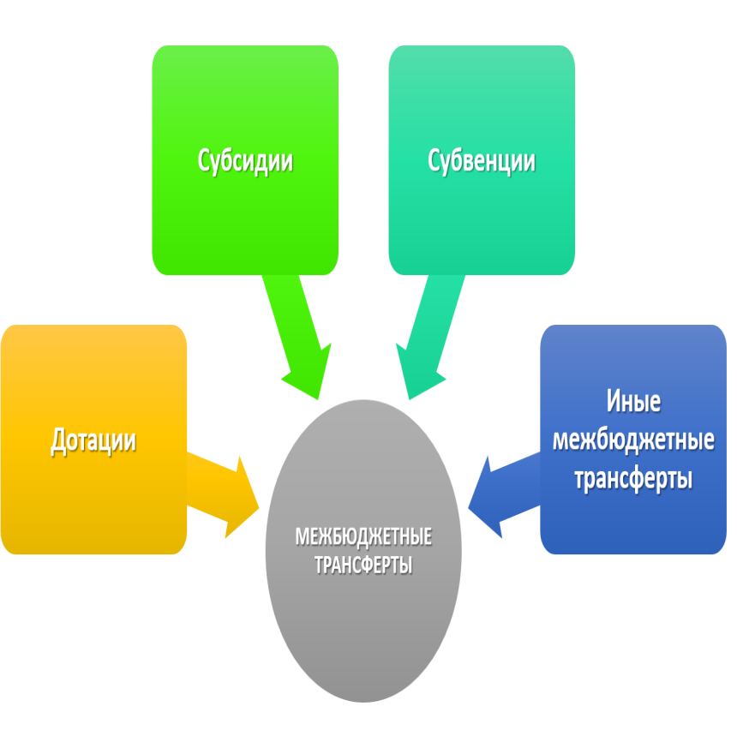
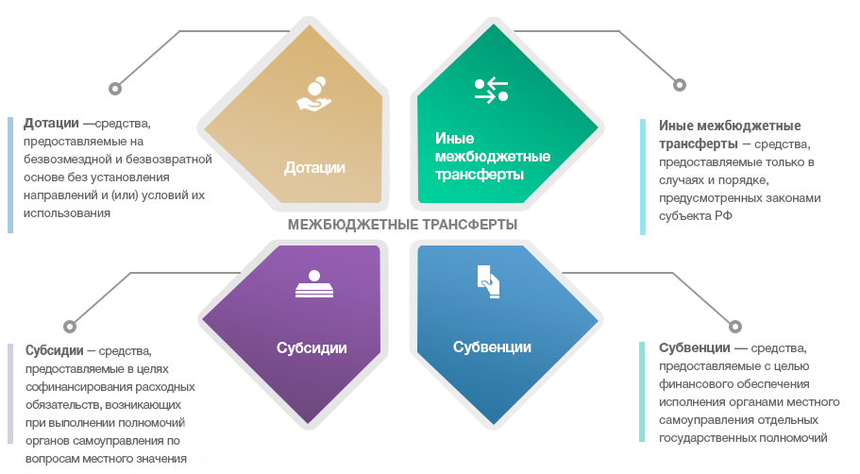
БЕЗВОЗМЕЗДНЫЕ ПОСТУПЛЕНИЯ
Безвозмездные поступления (межбюджетные трансферты)– это денежные средства, перечисляемые из одного уровня бюджета в другой.
Виды межбюджетных трансфертов:
Дотации (позднелат. Dotatio - дар, пожертвование, от лат. doto - одаряю, наделяю)- межбюджетные трансферты, предоставляемые на безвозмездной и безвозвратной основе без установления направлений и (или) условий их использования.
Субсидия — (от лат. subsidium — помощь, поддержка) — денежные средства, предоставляемые на решение приоритетных задач района при условии обязательного участия средств других уровней бюджета.
Субвенция — (от лат. subvenire — приходить на помощь) — денежные средства, предоставляемые местным бюджетам на выполнение переданных полномочий государственных органов власти.
Иные межбюджетные трансферты - денежные средства, предоставляемые в течение года муниципальным районам в целях компенсации выпадающих доходов и дополнительных расходов, а также на выделение грантов.

Slide 32
РАСХОДЫ БЮДЖЕТА
РАСХОДЫ
ПО ТИПАМ РАСХОДНЫХ ОБЯЗАТЕЛЬСТВ
ПО МУНИЦИПАЛЬНЫМ ПРОГРАММАМ
ПО ФУНКЦИЯМ ГОСУДАРСТВА
ПО ВЕДОМСТВАМ
РАСХОДЫ БЮДЖЕТА –это выплачиваемые из бюджета денежные средства

Slide 33
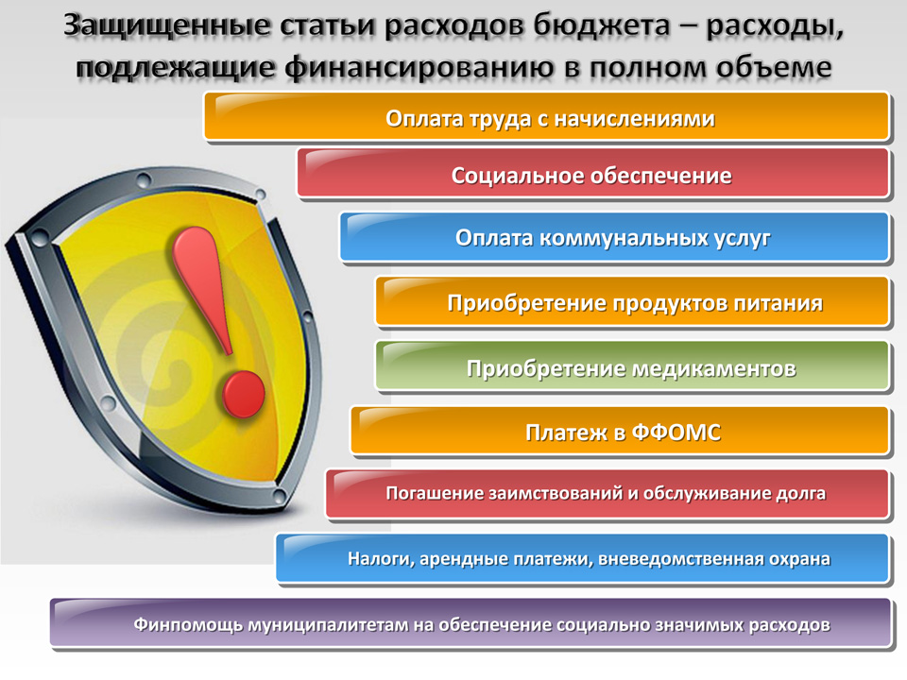
ЗАЩИЩЕННЫЕ СТАТЬИ

Slide 34
ПОНЯТИЕ И ТИПЫ РАСХОДНЫХ ОБЯЗАТЕЛЬСТВ
Расходное обязательство- это обязанность выплатить денежные средства из соответствующего бюджета
Расходные обязательства | Основания для возникновения оплаты
Публичные в том числе: Гражданско- правовые Межгосударственные | Законы, определяющие объем и правила определения объема обязательств перед гражданами, организациями, органами власти в том числе законы, устанавливающие права граждан на получение социальных выплат (пенсий, пособий, компенсаций) Государственный (муниципальный) контракт, трудовое соглашение и т. д. Межгосударственный договор (соглашение)

Slide 35
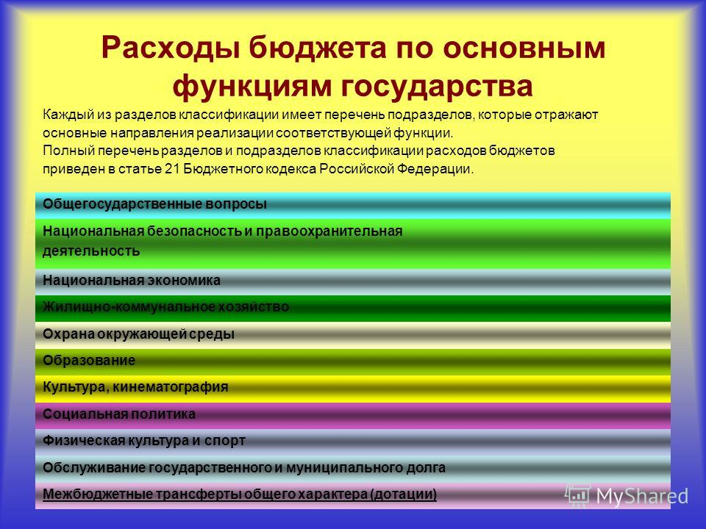
Расходы бюджета по основным функциям государства

Slide 36
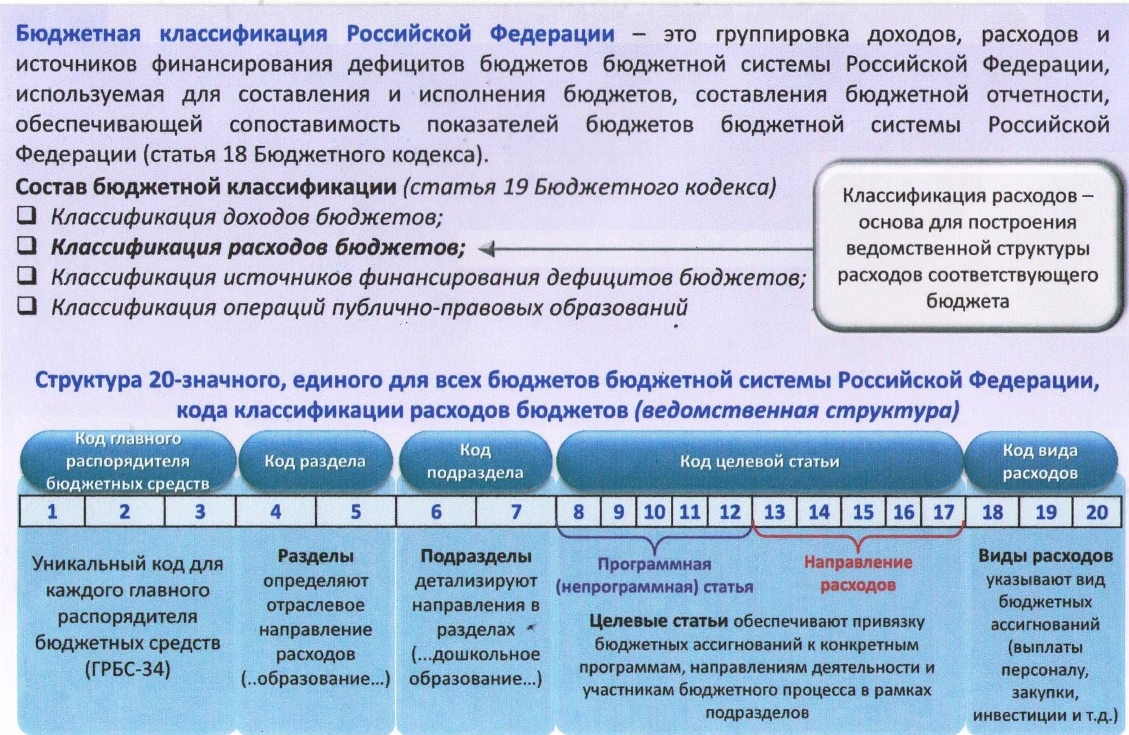
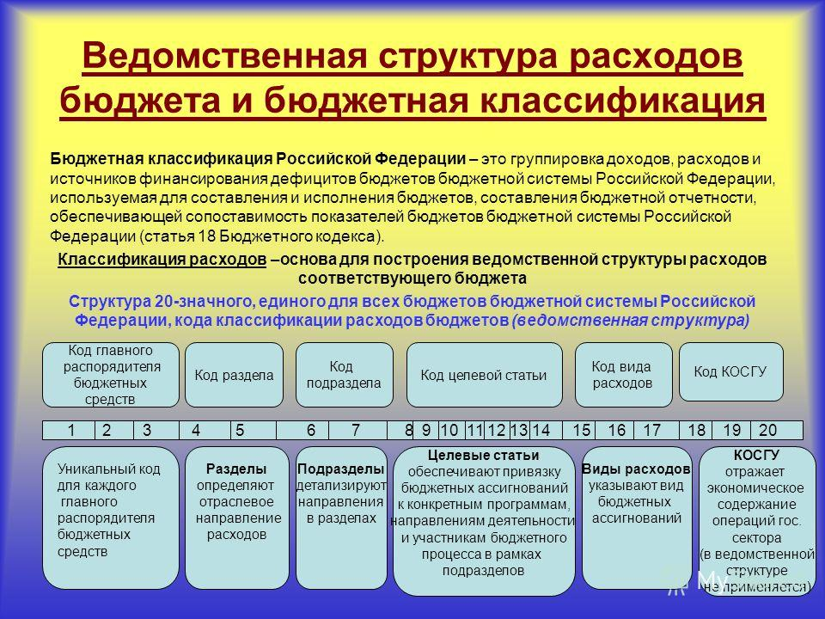
Ведомственная структура расходов бюджета и бюджетная классификация

Slide 37
МУНИЦИПАЛЬНЫЕ ПРОГРАММЫ
Муниципальная программа – это документ определяющий: цели и задачи муниципальной политики в определенной сфере; способы их достижения; примерные объемы используемых финансовых ресурсов.
Стратегия долгосрочного развития Рамонского муниципального района Воронежской области
Пример
Муниципальная программа Рамонского муниципального района Воронежской области «Развитие образования»
Ответственный исполнитель: Отдел по образованию, спорту и молодежной политики администрации Рамонского муниципального района Воронежской области
Цель: Обеспечение высокого качества образования в Рамонском муниципальном районе Воронежской области
Основные ожидаемые результаты:
Основные индикаторы:
Обеспечение доступности качественного образования, создание условий для успешной социализации и эффективной самореализации молодежи
Доступность дошкольного образования
Удельный вес детей в возрасте 5-18 лет, охваченных образованием в общей численности детей в возрасте 5-18 лет
Обеспечение потребности экономики района в кадрах высокой квалификации по приоритетным направлениям модернизации и технологического развития
Отношение среднего балла ЕГЭ (в расчете на 1 предмет) в 10% школ с лучшими результатами ЕГЭ к среднему баллу ЕГЭ (в расчете на 1 предмет) в 10% школ с худшими результатами ЕГЭ
Повышение удовлетворенности населения качеством образовательных услуг

Slide 38

МУНИЦИПАЛЬНАЯ ПРОГРАММА «РАЗВИТИЕ ОБРАЗОВАНИЯ РАМОНСКОГО МУНИЦИПАЛЬНОГО РАЙОНА ВОРОНЕЖСКОЙ ОБЛАСТИ»
Целями муниципальной программы Рамонского муниципального района Воронежской области «Развитие образования Рамонского муниципального района Воронежской области» являются:
- формирование открытой, саморазвивающейся, информационно и технически оснащенной образовательной системы, способной в полной мере удовлетворять образовательные запросы личности и социума, обеспечивать доступность качественного образования;
- развитие муниципальной системы воспитания и дополнительного образования детей и молодежи;
- создание условий для успешной социализации и эффективной самореализации молодежи;
- обеспечение эффективного оздоровления, отдыха и занятости, развития творческого, интеллектуального потенциала и личности развития детей и молодежи;
создание условий для успешной социализации и эффективной самореализации детей-сирот и детей, оставшихся без попечения родителей, а также лиц из их числа.
Фактические расходы на программу в 2022 году составили 1 035 430,0
тыс. рублей.

Slide 39




МУНИЦИПАЛЬНАЯ ПРОГРАММА «РАЗВИТИЕ КУЛЬТУРЫ И ТУРИЗМА В РАМОНСКОМ МУНИЦИПАЛЬНОМ РАЙОНЕ ВОРОНЕЖСКОЙ ОБЛАСТИ»
Целью муниципальной программы «Развитие культуры и туризма в Рамонском муниципальном районе Воронежской области» является реализация стратегической роли культуры как духовно-нравственного основания развития личности и общества, а также развития личности и общества, а также развития туризма для приобщения граждан к отечественному культурному и природному наследию.
Фактические расходы на программу в 2022 году составили 110 123,3 тыс. рублей.

Slide 40


МУНИЦИПАЛЬНАЯ ПРОГРАММА «РАЗВИТИЕ СЕЛЬСКОГО ХОЗЯЙСТВА НА ТЕРРИТОРИИ РАМОНСКОГО МУНИЦИПАЛЬНОГО РАЙОНА ВОРОНЕЖСКОЙ ОБЛАСТИ»
Целями муниципальной программы «Развитие сельского хозяйства на территории Рамонского муниципального района Воронежской области» являются: устойчивое развитие сельских территорий, воспроизводство и повышение эффективности использования в сельском хозяйстве земельных и других ресурсов.
Фактические расходы на программу в 2022 году составили 102 539,1 тыс. рублей.

Slide 41




МУНИЦИПАЛЬНАЯ ПРОГРАММА «ФОРМИРОВАНИЕ
И ЭФФЕКТИВНОЕ УПРАВЛЕНИЕ МУНИЦИПАЛЬНОЙ СОБСТВЕННОСТЬЮ РАМОНСКОГО МУНИЦИПАЛЬНОГО РАЙОНА ВОРОНЕЖСКОЙ ОБЛАСТИ»
Целью муниципальной программы Рамонского муниципального района Воронежской области «Формирование и эффективное управление муниципальной собственностью Рамонского муниципального района Воронежской области» является формирование и эффективное управление муниципальной собственностью Рамонского муниципального района Воронежской области, организация и управление муниципальным заказом Рамонского муниципального района Воронежской области.
Фактические расходы на программу в 2022 году составили 8 544,7 тыс. рублей.

Slide 42





МУНИЦИПАЛЬНАЯ ПРОГРАММА «УПРАВЛЕНИЕ МУНИЦИПАЛЬНЫМИ ФИНАНСАМИ, СОЗДАНИЕ УСЛОВИЙ ДЛЯ ЭФФЕКТИВНОГО И ОТВЕТСТВЕННОГО УПРАВЛЕНИЯ МУНИЦИПАЛЬНЫМИ ФИНАНСАМИ, ПОВЫШЕНИЕ УСТОЙЧИВОСТИ БЮДЖЕТОВ ПОСЕЛЕНИЙ РАМОНСКОГО МУНИЦИПАЛЬНОГО РАЙОНА ВОРОНЕЖСКОЙ ОБЛАСТИ»
Целью реализации муниципальной программы «Управление муниципальными финансами, создание условий для эффективного и ответственного управления муниципальными финансами, повышение устойчивости бюджетов поселений Рамонского муниципального района Воронежской области» является обеспечение финансовой стабильности и эффективное управление муниципальными финансами и муниципальным долгом муниципального района, создание равных условий при исполнении расходных обязательств поселений Рамонского муниципального района Воронежской области.
Фактические расходы на программу в 2022 году составили 145 095,5 тыс. рублей.

Slide 43




МУНИЦИПАЛЬНАЯ ПРОГРАММА
«МУНИЦИПАЛЬНОЕ УПРАВЛЕНИЕ РАМОНСКОГО МУНИЦИПАЛЬНОГО РАЙОНА ВОРОНЕЖСКОЙ ОБЛАСТИ»
Целью муниципальной программы «Муниципальное управление Рамонского муниципального района Воронежской области» является решение вопросов местного значения, иных отдельных государственных полномочий и повышение эффективности деятельности органов местного самоуправления муниципального района.
Фактические расходы на программу в 2022 году составили 286 004,1 тыс. рублей.

Slide 44


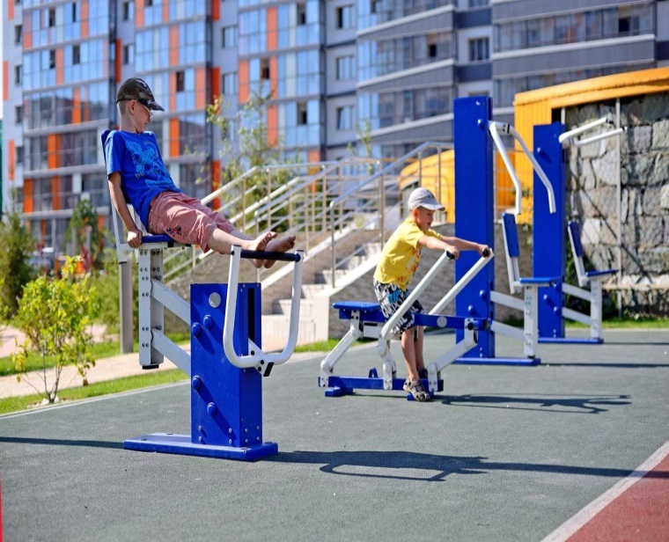

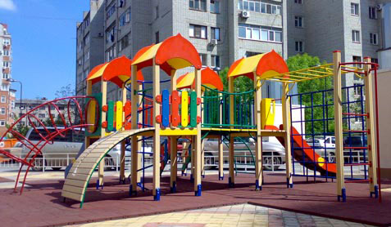
МУНИЦИПАЛЬНАЯ ПРОГРАММА
«СОЗДАНИЕ БЛАГОПРИЯТНЫХ УСЛОВИЙ ДЛЯ НАСЕЛЕНИЯ РАМОНСКОГО МУНИЦИПАЛЬНОГО РАЙОНА ВОРОНЕЖСКОЙ ОБЛАСТИ»
Данная программа состоит из следующих подпрограмм:
Целью подпрограммы «Развитие и поддержка малого и среднего предпринимательства в Рамонском муниципальной районе Воронежской области» является создание благоприятного предпринимательского климата и условий для ведения бизнеса.
Целью подпрограммы «Обеспечение доступным и комфортным жильем и коммунальными услугами населения Рамонского муниципального района Воронежской области» является предоставление государственной поддержки в решении жилищной проблемы молодым семьям, признанным в установленном порядке нуждающимися в жилых помещениях.
Целью подпрограммы «Охрана окружающей среды» является снижение негативного воздействия отходов на окружающую природную среду.
В рамках подпрограммы «Энергосбережение на территории Рамонского муниципального района воронежской области» предусмотрено сокращение энергетических издержек в бюджетном секторе.
Целью подпрограммы «Повышение безопасности дорожного движения на территории Рамонского муниципального района в Воронежской области» является обеспечение безопасных условий для участников дорожного.
Целью подпрограммы «Защита населения и территории Рамонского муниципального района воронежской области от чрезвычайных ситуаций , пожарной безопасности и безопасности людей на водных объектах» является минимизация социального и экономического ущерба наносимого населению в следствии чрезвычайных ситуаций.

Slide 45




СТРУКТУРА РАСХОДОВ НА РЕАЛИЗАЦИЮ НАЦИОНАЛЬНЫХ ПРОЕКТОВ В 2022 ГОДУ
3 153,8 тыс. рублей- федеральные и областные средства
3 154,4 тыс. рублей
0,6 тыс. рублей – средства районного бюджета
Формирование комфортной городской среды
2 200,0 тыс. рублей
Творческие люди
102,7тыс. рублей
Патриотическое воспитание граждан
851,7 тыс. рублей

Slide 46
ПОКАЗАТЕЛИ СРЕДНЕЙ ЗАРАБОТНОЙ ПЛАТЫ «УКАЗНЫХ» КАТЕГОРИЙ РАБОТНИКОВ УЧРЕЖДЕНИЙ ОБРАЗОВАНИЯ И КУЛЬТУРЫ
рублей
Средняя заработная плата | 2021 | 2022
Педагогических работников муниципальных учреждений общего образования | 35 742 | 39 402
Педагогических работников муниципальных учреждений дошкольного образования | 29 910 | 36 956
Педагогических работников муниципальных учреждений дополнительного образования | 36 159 | 40 623
Работников учреждений культуры | 28 995 | 33 219

Slide 47
«ПРОГРАММНАЯ» СТРУКТУРА РАСХОДОВ РАЙОННОГО БЮДЖЕТА РАМОНСКОГО МУНИЦИПАЛЬНОГО РАЙОНА ВОРОНЕЖСКОЙ ОБЛАСТИ ЗА 2022 ГОД
Наименование программы | Исполнено 2021 год , (тыс. руб.) | Исполнено 2022 год , (тыс. руб.) | Исполнение 2022 года к 2021 году , %
ВСЕГО РАСХОДОВ, | 1 367 068,7 | 1 772 543,4 | 129,7
МУНИЦИПАЛЬНЫЕ ПРОГРАММЫ, всего | 1 362 920,6 | 1 767 502,2 | 129,7
удельный вес в расходах | 99,7 | 99,7
Развитие образования Рамонского муниципального района Воронежской области | 911 455,7 | 1 035 430,0 | 113,6
удельный вес в расходах | 66,7 | 58,4
Развитие культуры и туризма в Рамонском муниципальном районе Воронежской области | 83 231,0 | 110 123,3 | 132,3
удельный вес в расходах | 6,1 | 6,2
Развитие сельского хозяйства на территории Рамонского муниципального района Воронежской области | 14 871,7 | 102 539,1 | 689,5
удельный вес в расходах | 1,1 | 5,8
Формирование и эффективное управление муниципальной собственностью Рамонского муниципального района Воронежской области | 8 418,4 | 8 544,7 | 101,5
удельный вес в расходах | 0,6 | 0,5
Управление муниципальными финансами, создание условий для эффективного и ответственного управления муниципальными финансами, повышение устойчивости бюджетов поселений Рамонского муниципального района Воронежской области | 218 125,6 | 145 095,5 | 66,5
удельный вес в расходах | 16,0 | 8,2
Муниципальное управление Рамонского муниципального района Воронежской области | 79 704,5 | 286 004,1 | 358,8
удельный вес в расходах | 5,8 | 16,1
Создание благоприятных условий для населения Рамонского муниципального района Воронежской области | 47 113,7 | 79 765,6 | 169,3
удельный вес в расходах | 3,4 | 4,5
Непрограммные расходы | 4 148,1 | 5 041,2 | 121,5
удельный вес в расходах | 0,3 | 0,3

Slide 48
СТРУКТУРА РАСХОДОВ РАЙОННОГО БЮДЖЕТА РАМОНСКОГО МУНИЦИПАЛЬНОГО РАЙОНА ВОРОНЕЖСКОЙ ОБЛАСТИ ЗА 2022 ГОД ПО МУНИЦИПАЛЬНЫМ ПРОГРАММАМ

Slide 49
РАСХОДЫ РАЙОННОГО БЮДЖЕТА
РАМОНСКОГО МУНИЦИПАЛЬНОГО РАЙОНА ВОРОНЕЖСКОЙ ОБЛАСТИ ЗА 2022 ГОД
 | Исполнено 2021 год ( тыс. руб.) | 2022 год |  | Исполнение факта 2022 года к плану 2022 года (%) | Исполнение 2022 года к исполнению 2021 года (%)
 |  | Уточненный план ( тыс. руб.) | Исполнение (тыс. руб.)
ИТОГО РАСХОДОВ | 1 367 068,7 | 1 773 867,3 | 1 772 543,4 | 99,9 | 129,7
Социально-значимые расходы, | 660 138,0 | 820 820,5 | 820 490,9 | 100,0 | 124,3
удельный вес в расходах | 48,3 | 46,3 | 46,3
из них Заработная плата с начислениями | 582 394,6 | 728 642,8 | 728 399,3 | 100,0 | 125,1
удельный вес в расходах | 42,6 | 41,1 | 41,1
Оплата коммунальных услуг | 47 109,2 | 57 656,2 | 57 583,8 | 99,9 | 122,2
Социальное обеспечение | 30 634,2 | 34 521,5 | 34 507,8 | 100,0 | 112,6
в том числе доплата к пенсии | 4 832,1 | 5 266,7 | 5 266,7 | 100,0 | 109,0
Первоочередные расходы, из них | 316 546,9 | 617 641,4 | 616 937,6 | 99,9 | 194,9
удельный вес в расходах | 23,2 | 34,8 | 34,8
продукты питания | 60188,3 | 102 164,1 | 102 023,7 | 99,8 | 154,4
горюче-смазочные материалы | 12 683,0 | 16 547,6 | 16 539,8 | 100,0 | 130,4
строительные материалы | 3 279,0 | 1 632,1 | 1 628,2 | 99,8 | 49,7
вневедомственная охрана | 17 354,6 | 33 314,7 | 33 311,8 | 100,0 | 191,1
капитальный и текущий ремонт | 66 856,5 | 95 695,2 | 95 628,1 | 99,9 | 143,0
налоги | 34 603,4 | 42 777,3 | 42 777,3 | 100,0 | 123,6
проживание и питание в ВПР | 0 | 170 758,4 | 170 731,9 | 100,0 | 0
Капитальные вложения в основные фонды | 167 704,3 | 77 586,0 | 77 295,5 | 91,9 | 24,1
удельный вес в расходах | 12,3 | 4,4 | 4,4
Межбюджетные трансферты | 222 679,5 | 257 819,4 | 257 819,4 | 100,0 | 115,8
удельный вес в расходах | 16,3 | 14,5 | 14,5

Slide 50
ЭКОНОМИЧЕСКАЯ СТРУКТУРА РАСХОДОВ РАЙОННОГО БЮДЖЕТА РАМОНСКОГО МУНИЦИПАЛЬНОГО РАЙОНА ВОРОНЕЖСКОЙ ОБЛАСТИ ЗА 2022 ГОД

Slide 51
РАСХОДЫ РАЙОННОГО БЮДЖЕТА ПО РАЗДЕЛАМ
ЗА 2022 ГОД
Наименование | Рз | Исполнено 2021 год (тыс. руб.) | 2022 год |  | Исполнение факта 2022 года к плану 2022 года (%) | Исполнение 2022 года к исполнению 2021 года (%)
 |  |  | Уточненный бюджет ( тыс. руб.) | Исполнение (тыс. руб.)
ВСЕГО |  | 1 367 068,7 | 1 773 867,3 | 1 772 543,4 | 99,9 | 129,7
Общегосударственные вопросы | 01 | 93 524,0 | 170 079,8 | 169 464,0 | 99,6 | 181,2
Национальная оборона | 02 | 50,0 | 100,0 | 100,0 | 100,0 | 200,0
Национальная безопасность и правоохранительная деятельность | 03 | 180,5 | 131 192,2 | 131 190,5 | 100,0 | 72 681,7
Национальная экономика | 04 | 143 777,6 | 120 373,6 | 120 254,6 | 99,9 | 83,6
Жилищно-коммунальное хозяйство | 05 | 27 190,0 | 51 828,3 | 51 772,4 | 99,9 | 190,4
Охрана окружающей среды | 06 | 0 | 0 | 0 | 0 | 0
Образование | 07 | 870 991,8 | 966 281,0 | 965 888,2 | 100,0 | 110,9
Культура, кинематография | 08 | 57 556,3 | 81 302,4 | 81 217,5 | 99,9 | 141,1
Социальная политика | 10 | 30 634,2 | 34 521,5 | 34 507,8 | 100,0 | 112,6
Физическая культура и спорт | 11 | 43 626,7 | 82 054,5 | 82 014,3 | 100,0 | 188,0
Обслуживание государственного и муниципального долга | 13 | 0 | 0 | 0 | 0 | 0
Межбюджетные трансферты общего характера бюджетам субъектов Российской Федерации и муниципальных образований | 14 | 99 537,6 | 136 134,0 | 136 134,1 | 100,0 | 136,8

Slide 52
УДЕЛЬНЫЙ ВЕС РАСХОДОВ РАЙОННОГО БЮДЖЕТА ПО РАЗДЕЛАМ ЗА 2022 ГОД
 | Исполнено за 2021год, тыс. руб. | Исполнено за 2022 год, тыс. руб. | Отклонение исполнения за 2022 год от исполнения за 2021 год
 |  |  | (+, -) тыс. руб. | %
Общегосударственные вопросы | 93 524,0 | 169 464,0 | 75 940,0 | 181,2
Удельный вес в расходах, % | 6,8 | 9,6
Национальная оборона | 50,0 | 100,0 | 50,0 | 200,0
Удельный вес в расходах, % | 0 | 0,0
Национальная безопасность и правоохранительная деятельность | 180,5 | 131 190,5 | 131 010,0 | 72 681,7
Удельный вес в расходах, % | 0 | 7,4
Национальная экономика | 143 777,6 | 120 254,6 | -23 523,0 | 83,6
Удельный вес в расходах, % | 10,5 | 6,8
ЖКХ | 27 190,0 | 51 772,4 | 24 582,4 | 190,4
Удельный вес в расходах, % | 2,0 | 2,9
Охрана окружающей среды | 0 | 0,0 | 0,0 | 0,0
Удельный вес в расходах, % | 0 | 0,0
Образование | 870 991,8 | 965 888,2 | 94 896,4 | 110,9
Удельный вес в расходах, % | 63,7 | 54,5
Культура, кинематография | 57 556,3 | 81 217,5 | 23 661,2 | 141,1
Удельный вес в расходах, % | 4,2 | 4,6
Социальная политика | 30 634,2 | 34 507,8 | 3 873,6 | 112,6
Удельный вес в расходах, % | 2,3 | 1,9
Физическая культура и спорт | 43 626,7 | 82 014,3 | 38 387,6 | 188,0
Удельный вес в расходах, % | 3,2 | 4,6
Обслуживание государственного и муниципального долга | 0,0 | 0,0 | 0,0 | 0,0
Удельный вес в расходах, % | 0,0 | 0,0
Межбюджетные трансферты общего характера бюджетам муниципальных образований | 99 537,6 | 136 134,1 | 36 596,5 | 136,8
Удельный вес в расходах, % | 7,3 | 7,7
ВСЕГО РАСХОДОВ | 1 367 068,7 | 1 772 543,4 | 405 474,7 | 129,7
Удельный вес в расходах, % | 100,0 | 100,0

Slide 53
ФУНКЦИОНАЛЬНАЯ СТРУКТУРА РАСХОДОВ РАЙОННОГО БЮДЖЕТА РАМОНСКОГО МУНИЦИПАЛЬНОГО РАЙОНА ВОРОНЕЖСКОЙ ОБЛАСТИ НА 2022 ГОД

Slide 54
РАСХОДЫ РАЙОННОГО БЮДЖЕТА ПО ОСНОВНЫМ РАЗДЕЛАМ НА ДУШУ НАСЕЛЕНИЯ ЗА 2022 ГОД
Наименование | Рз | Исполнено 2021 год, (рублей) | Исполнено 2022 год, (рублей)
ВСЕГО |  | 37 956,2 | 46 887,7
Общегосударственные вопросы | 01 | 2 596,7 | 4 482,7
Национальная оборона | 02 | 1,4 | 2,6
Национальная безопасность и правоохранительная деятельность | 03 | 5,0 | 3 470,3
Национальная экономика | 04 | 3 991,9 | 3 181,0
Жилищно-коммунальное хозяйство | 05 | 754,9 | 1 369,5
Охрана окружающей среды | 06 | 0,0 | 0,0
Образование | 07 | 24 182,8 | 25 549,9
Культура, кинематография | 08 | 1 598,0 | 2 148,4
Социальная политика | 10 | 850,5 | 912,8
Физическая культура и спорт | 11 | 1 211,3 | 2 169,5
Обслуживание государственного и муниципального долга | 13 | 0,0 | 0,0
Межбюджетные трансферты общего характера бюджетам субъектов Российской Федерации и муниципальных образований | 14 | 2 763,6 | 3 601,1

Slide 55

РАСХОДЫ РАЙОННОГО БЮДЖЕТА В РАСЧЕТЕ НА ДУШУ НАСЕЛЕНИЯ ЗА 2020-2022 ГОДЫ
2020 год
2021 год
2022 год
Расходов районного бюджета Рамонского муниципального района Воронежской области приходится на одного гражданина
49 607,5 рублей в год
4 133,9 рублей в месяц
37 956,2 рублей в год
3 163,0 рублей в месяц
46 887,7 рублей в год
3 907,3 рублей в месяц
Расходов районного бюджета Рамонского муниципального района Воронежской области на социальную политику приходится на одного гражданина
905,0 рублей в год
75,4 рублей в месяц
850,5 рублей в год
70,9 рублей в месяц
912,8 рублей в год
76,1 рублей в месяц
93 053,5 рублей в год
7 754,5 рублей в месяц
109 122,3 рублей в год
9 093,5 рублей в месяц
114 124,2 рублей в год
9 510,4 рублей в месяц
Расходов районного бюджета Рамонского муниципального района Воронежской области на общее образование приходится на одного ученика
119 008,3 рублей в год
9 917,3 рублей в месяц
136 034,1 рублей в год
11 336,2 рублей в месяц
166 323,3 рублей в год
13 860,3 рублей в месяц
Расходов районного бюджета Рамонского муниципального района Воронежской области на дошкольное образование на одного дошкольника
1 785,8 рублей в год
148,8 рублей в месяц
1 598,0 рублей в год
133,2 рублей в месяц
2 169,5 рублей в год
180,8 рублей в месяц
Расходов районного бюджета Рамонского муниципального района Воронежской области на культуру приходится на одного гражданина

Slide 56
ПУБЛИЧНЫЕ НОРМАТИВНЫЕ ОБЯЗАТЕЛЬСТВА РАЙОННОГО БЮДЖЕТА
- это обязательства перед физическим лицом, подлежащим исполнению в денежной форме в установленном соответствующим законом, иным нормативным правовым актом размере или имеющие установленный порядок его индексации
Виды выплат | Исполнено 2021 год , (тыс. руб.) | Исполнено 2022 год , (тыс. руб.) | Исполнение 2022 года к 2021 году , %
Всего | 23 932,0 | 25 214,8 | 105,4
Расходы на компенсацию, выплачиваемую родителям (законным представителям) в целях материальной поддержки воспитания и обучения детей, посещающих образовательные организации, реализующие образовательную программу дошкольного образования | 33,9 | 30,5 | 90,0
Выплата единовременного пособия при всех формах устройства детей, лишенных родительского попечения, в семью | 206,0 | 0 | 0
Расходы на обеспечение выплат приемной семье на содержание подопечных детей в рамках подпрограммы «Социализация детей-сирот и детей, нуждающихся в особой заботе государства» | 3 351,9 | 4 061,0 | 121,2
Расходы на обеспечение выплаты вознаграждения, причитающегося приемному родителю | 3 549,6 | 4 395,5 | 123,8
Расходы на обеспечение выплат семьям опекунов на содержание подопечных детей | 5 467,4 | 5 264,2 | 96,3
Предоставление мер социальной поддержки граждан, имеющих звание «Почетный гражданин Рамонского муниципального района Воронежской области» | 504,0 | 510,0 | 101,2
Мероприятия на улучшение жилищных условий граждан, проживающих в сельской местности, в том числе молодых семей и молодых специалистов, проживающих и работающих на селе | 0 | 0 | 0
Мероприятия на обеспечение жильем молодых семей | 10 819,2 | 10 953,6 | 101,2

Slide 57
МЕЖБЮДЖЕТНЫЕ ТРАНСФЕРТЫ ИЗ РАЙОННОГО БЮДЖЕТА БЮДЖЕТАМ ПОСЕЛЕНИЙ ЗА 2021-2022 ГОДЫ
тыс. рублей
Наименование | 2021 год | 2022 год | 2022 в % к 2021 году
Межбюджетные трансферты | 106 250,8 | 157 485,4 | 148,2
в том числе:
Дотация на выравнивание уровня бюджетной обеспеченности из районного бюджета | 26 500,0 | 26 500,0 | 100,0
Дотация на выравнивание уровня бюджетной обеспеченности за счет субвенции, передаваемой из областного бюджета на осуществление полномочий по расчету и предоставлению дотаций поселениям | 7 343,0 | 7 898,0 | 107,6
Иные МБТ на поддержку мер по обеспечению сбалансированности бюджетов поселений из бюджета муниципального района | 16 610,0 | 70 348,5 | 423,5
Межбюджетные трансферты, передаваемые из районного бюджета Рамонского муниципального района Воронежской области бюджетам сельских поселений и направляемых на осуществление дорожной деятельности и использование автомобильных дорог в отношении автомобильных дорог местного значения | 24 359,0 | 30 722,0 | 126,1
Иные межбюджетные трансферты бюджетам поселений на реализацию мероприятий по строительству, реконструкции, капитальному и текущему ремонту объектов муниципальной собственности | 3 794,7 | 0 | 0
Иные межбюджетные трансферты бюджетам поселений на мероприятия по развитию газификации, водоснабжения и водоотведения | 2 200,0 | 5 200,0 | 236,4
Иные межбюджетные трансферты бюджетам поселений на благоустройство территории | 9 500,0 | 0 | 0
Иные межбюджетные трансферты бюджетам поселений на поощрение поселений | 540,0 | 770,0 | 142,6
Иные межбюджетные трансферты бюджетам поселений за счет зарезервированных средств из районного бюджета, связанных с особенностями исполнения бюджета | 15 404,1 | 16 046,9 | 104,2

Slide 58
МУНИЦИПАЛЬНЫЙ ДОЛГ
РАМОНСКОГО МУНИЦИПАЛЬНОГО РАЙОНА
НА 01.01.2021- 01.01.2023 ГОДА
Вид долгового обязательства | Сумма, тыс. рублей
 | 01.01.2021 | 01.01.2022 | 01.01.2023
Всего муниципальный долг, | 0 | 0 | 0
в том числе
- бюджетные кредиты | 0 | 0 | 0
- кредиты кредитных организаций | 0 | 0 | 0
Отношение муниципального долга к налоговым и неналоговым доходам | 0% | 0% | 0%

Slide 59
ОТКРЫТЫЕ ГОСУДАРСТВЕННЫЕ ИНФОРМАЦИОННЫЕ РЕСУРСЫ
Ссылка
Информация
Президент России
www.kremlin.ru
Бюджетные послания Президента Российской Федерации, Указы Президента Российской Федерации от 21 июля 2020 года
Открытое правительство
htth://большоеправительство.рф /
О проекте «Бюджет для граждан», обсуждения и события по вопросу открытых данных
Электронный бюджет
budget.gov.ru
О бюджетах и бюджетном процессе в Российской Федерации (включая бюджеты субъектов Российской Федерации и бюджеты муниципальных образований)
Министерство финансов Российской Федерации www.minfin.ru
О федеральном бюджете, бюджетной политике, электронном бюджете, Резервном фонде и Фонде национального благосостояния, а так же иная информация
Министерство экономического развития Российской Федерации www.economy.gov.ru
О прогнозах социально- экономического развития Российской Федерации и отдельных секторов экономики
Портал государственных программ Российской Федерации
www.gosprogrammy.gov.ru
Утвержденные государственные программы Российской Федерации

Slide 60
ОТКРЫТЫЕ ГОСУДАРСТВЕННЫЕ ИНФОРМАЦИОННЫЕ РЕСУРСЫ
Ссылка
Информация
Портал Воронежской области www.govvrn.ru
Официальный портал органов власти Воронежской области
Портал государственных и муниципальных услуг www.svc.govvrn.ru
Официальный портал государственных и муниципальных услуг Воронежской области
Стратегия социально- экономического развития
www.econom.govvrn.ru
Предоставлена информация о Стратегии социально-экономического развития Воронежской области на долгосрочную перспективу и Стратегии социально-экономического развития Воронежской области на период до 2035 года
Государственный и муниципальный заказ www.zakaz.govvrn.ru
Представлена информация о государственном и муниципальном заказе
Департамент финансово-бюджетной политики Воронежской области www.govvrn.ru
Об областном бюджете, бюджетной политике, электронном бюджете, исполнении бюджета, государственном долге и др.
Официальный сайт Рамонского муниципального района Воронежской области
www.ramon.ru
Официальный сайт Рамонского муниципального района Воронежской области

Slide 61
ГЛОССАРИЙ

Slide 62
ГЛОССАРИЙ

Slide 63
ГЛОССАРИЙ

Slide 64
ГЛОССАРИЙ

Slide 65
ГЛОССАРИЙ

Slide 66
ГЛОССАРИЙ

Slide 67
ГЛОССАРИЙ

Slide 68
ГЛОССАРИЙ

Slide 69
ГЛОССАРИЙ

Slide 70
КОНТАКТНАЯ ИНФОРМАЦИЯ ДЛЯ ГРАЖДАН
Брошюра подготовлена отделом по финансам администрации
Рамонского муниципального района Воронежской области:
ул. 50 лет ВЛКСМ, 5, р.п. Рамонь, Воронежская область, 396020.
Контактные телефоны: 8 (47340) 2-18-50; 8 (47340) 2-17-49;
8 (47340) 2-11-05; Факс 8 (47340) 2-17-02
Адрес электронной почты: Е-mail: otdfin.ramon@govvrn.ru;
График работы отдела по финансам:
понедельник-пятница с 8-00 до 17-00.
График личного приема руководителя отдела по финансам:
вторник с 9:00 до 16:00 часов.

